Slide 1
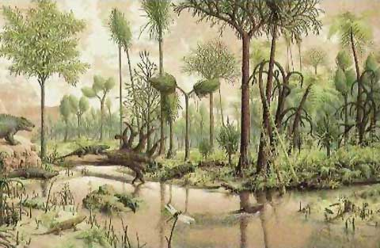
Палеозойская эра.
Работа Салтыковой Виктории, Симонян Мариам.

Slide 2
Палеозой - эра древней жизни, которая началась 570 миллионов лет назад и продолжалась около 320 миллионов лет.
кембрийский(570 - 500 млн. лет)
ордовикский(500 - 438 млн. лет)
силурийский(438 - 408 млн. лет)
девонский(408 - 360 млн. лет)
каменноугольный (карбон) (360 - 286 млн. лет)
пермский(286 - 248 млн. лет)

Slide 3
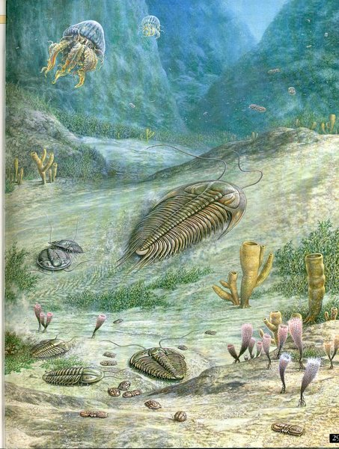
Кембрийский период.
Начало этому периоду положил
поразительной силы
эволюционный взрыв, появились:
губки, морские звезды, морские
ежи, морские лилии, различные
черви, первые твердопокровные
животные, трилобиты и
брахиоподы, возникли
первые хордовые.

Slide 4
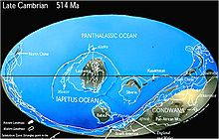
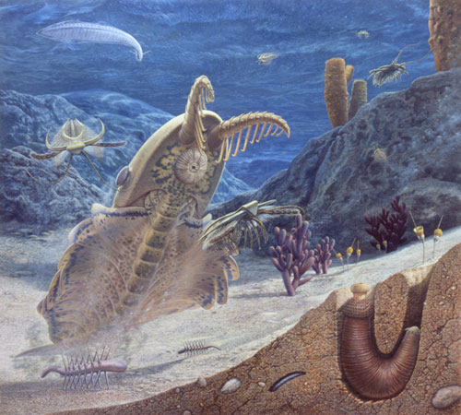
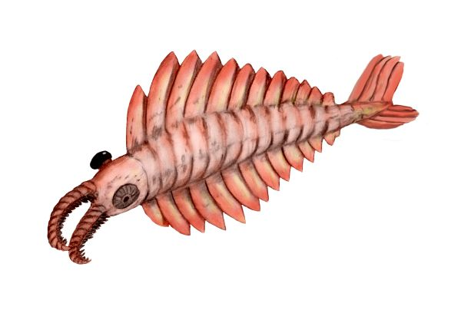
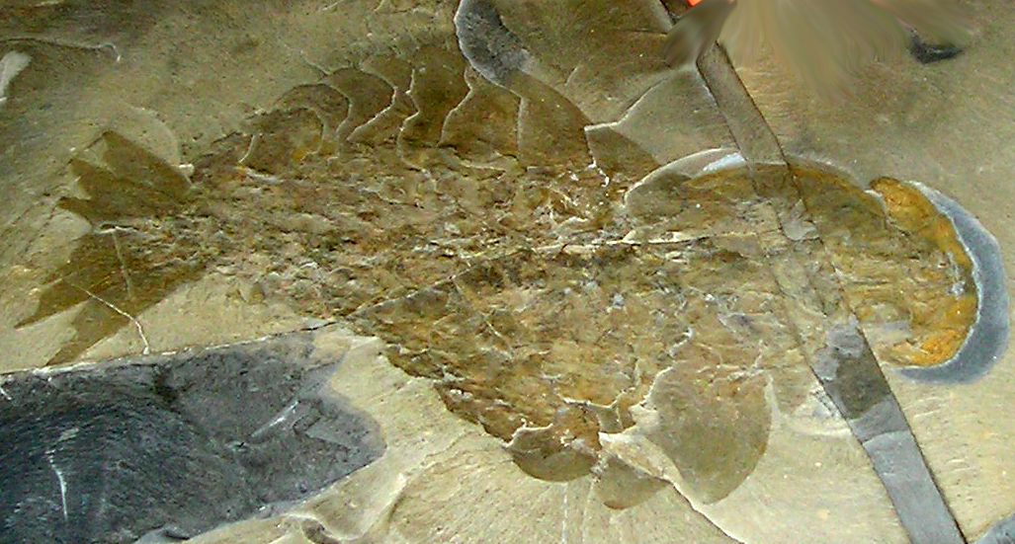

Slide 5
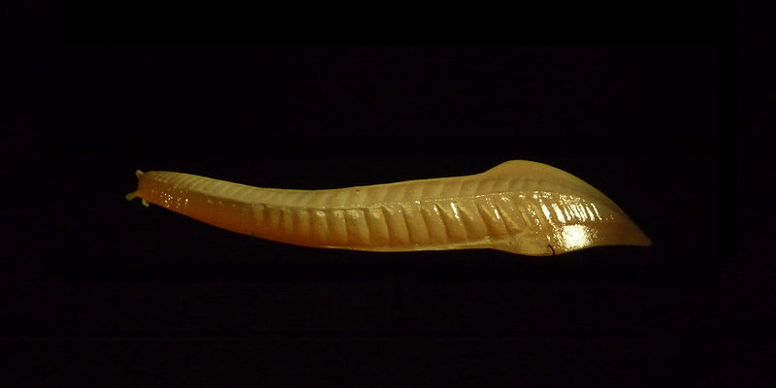
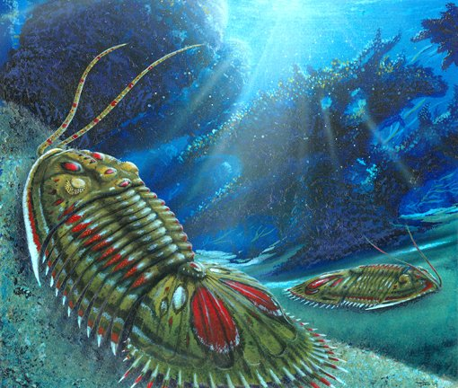

Slide 6
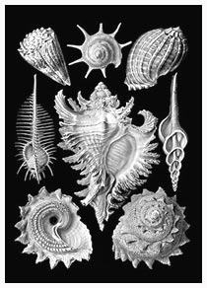
Ордовикский период
В ордовике большая часть земного шара была покрыта морями. Широкое распространение карбонатных отложений свидетельствует, видимо, о равномерно теплом климате.
Органический мир ордовика более богат и разнообразен, чем в кембрии. Продолжается бурная эволюция морских беспозвоночных.

Slide 7
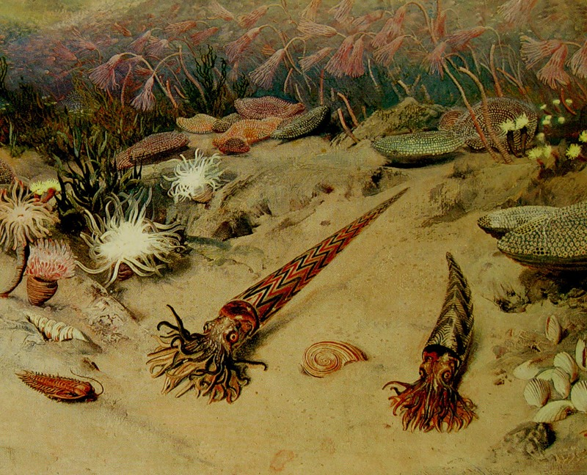
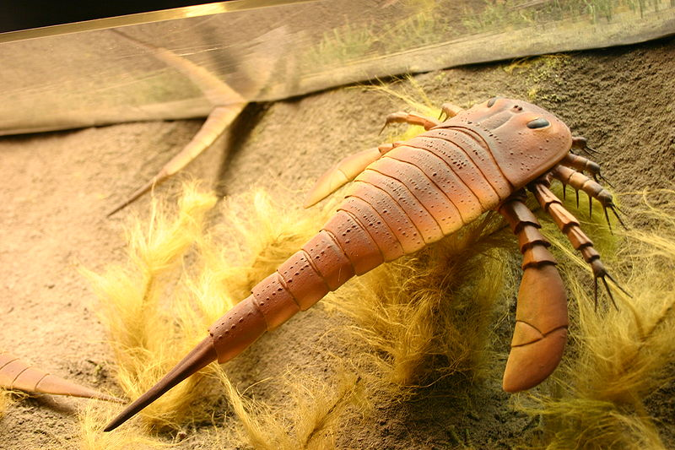
Силурийский
Предполагают, что климат силура был довольно мягким и теплым.
Органический мир силура испытывает дальнейшие эволюционные преобразования, связанные с бурным развитием жизни в водной среде. Появляются древние хрящевые и костные рыбы.
Жизнь начала завоевывать континенты: найдены ископаемые обитатели пресных вод, паукообразные, " сухопутные растения ".

Slide 8
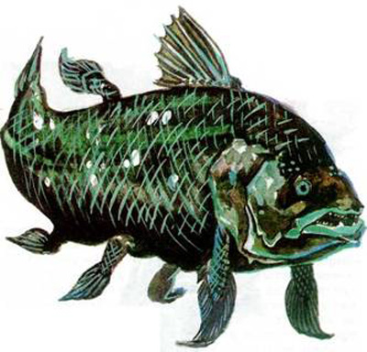
Девонский
Преобладал жаркий и сухой климат, исчезают многие беспозвоночные животные. Нередко девон называют "веком рыб", наряду с бесчелюстными многочисленны панцирные, хрящевые и костные рыбы. Начинается расцвет органического мира на суше: появляются заросли первых наземных растений – риниофитов. Возникают членистостебельные, плауновидные, папоротникообразные и даже голосеменные. Появляются первые насекомые, хелицеровые (скорпионы, клещи, пауки), примитивные земноводные - стегоцефалы

Slide 9
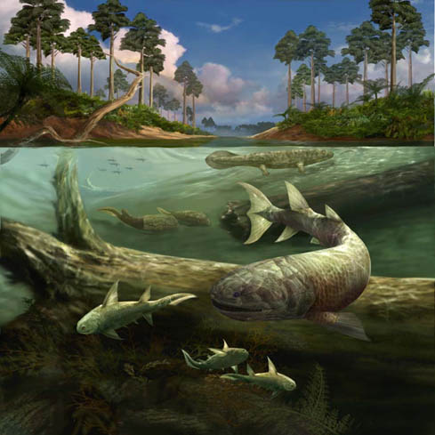

Slide 10
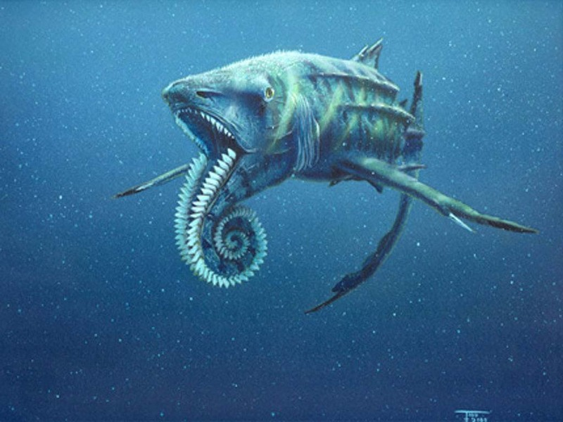
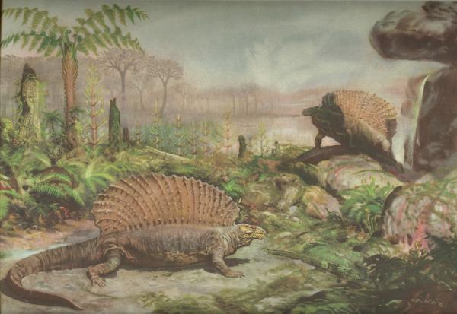
Каменноугольный (карбон)
Осадочные породы карбона содержат колоссальное количество каменного угля, который образовался при отмирании и захоронении огромного количества растений.
В раннем карбоне преобладал влажный теплый климат близкий к тропическому. Широкое распространение получили леса. Благодаря им содержание кислорода в атмосфере достигло современного уровня.
Влажные девственные леса карбона были идеальны для насекомых и ранних земноводных. Появляются разнообразные насекомые. Каменноугольный период был временем расцвета древних земноводных - стегоцефалов.
В середине карбона появляются первые пресмыкающиеся.

Slide 11
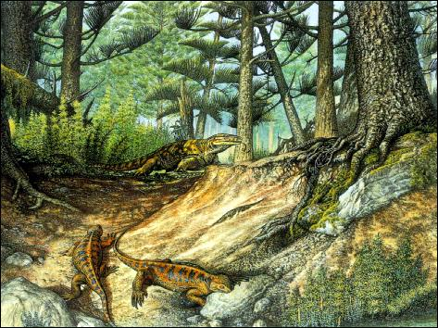
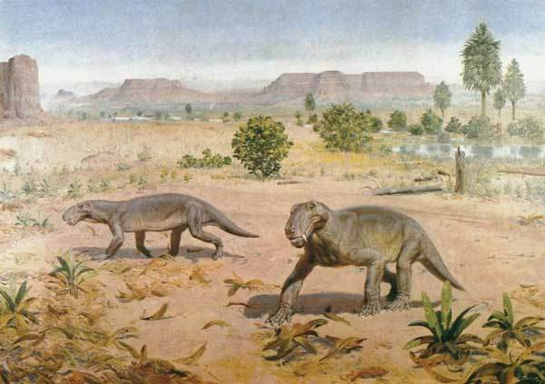
Пермский
Характерен аридный климат с резко выраженной зональностью.
К концу пермского периода вымирают многие группы беспозвоночных животных, характерных для палеозоя. Исчезают трилобиты, ракоскорпионы, древние кораллы. В морях господствующее положение занимают костные рыбы.
Распространение получают такие группы голосеменных растений как кордаитовые, хвойные, саговниковые, гинкговые. К концу пермского периода голосеменные достигают своего расцвета. Вслед за флорой изменяется и наземная фауна. Исчезают многие гигантские примитивные земноводные. К концу перми достигают замечательного разнообразия пресмыкающиеся.

Slide 12
Спасибо за внимание!

